Slide 1
Dios ama tanto a un Dadivoso

Slide 2
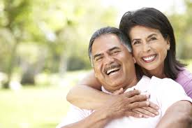
2º cálices 9:7
Cada uno debe dar según lo que haya decidido en su corazón para dar, no de mala gana ni por obligación , porque Dios ama al dador alegre.

Slide 3
DANDO
Es importante que debemos ser obedientes a Dios y dar el 10 % de los diezmos cada mes.

Slide 4
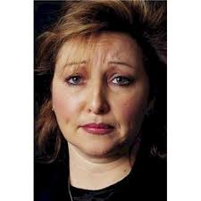
La verdad
Creo que si somos sinceros con nosotros mismos, no siempre le damos un 10% , y no siempre son alegres cuando nos damos.

Slide 5
La verdad
Tenga en cuenta que sé que hay gente en el Cuerpo de Cristo que fielmente dan 10 % de sus diezmos y esto es absolutamente maravilloso. Seguir dando.

Slide 6
LA VERDAD
De acuerdo con Richard Stearns en su libro , inacabado en la página 248, "La mayoría de los cristianos dan mucho menos que el diez por ciento que es la regla de oro en la biblia. " " Sobre el 2,5 por ciento es típico. "

Slide 7
LA VERDAD
Si no estamos alegres a Dios cuando damos , yo creo que Dios no puede aceptar nuestro regalo.

Slide 8
Actitud negativa
Algunas personas tienen una actitud negativa sobre el diezmo y piensan que cuando se dan su dinero que están haciendo que el pastor se hacen más ricos.

Slide 9
LA VERDAD
Si esto es cierto , entonces dejar el Pastor al Señor . El Señor va a disciplinar al pastor - no!

Slide 10
LUCAS 18:12
Parte del verso está redactado así: Ayuno dos veces a la semana y dar una décima parte de todo lo que recibo . Creo que es bueno ayunar dos veces por semana , doy diezmos de todo lo que se obtiene, pero mantenerlo entre usted y Dios . Deja que el Señor lo vea rápido y dar en silencio.

Slide 11
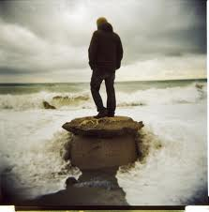
LuCAS 18:14 (Parte del Verso)
Para cualquiera que se enaltece será humillado , y el que se humilla será ensalzado.

Slide 12
Palabras de Cierre
Por favor, dar a Dios lo que es suyo y asegúrese de preparar su corazón para ser un dador alegre para Dios.

